Slide 1
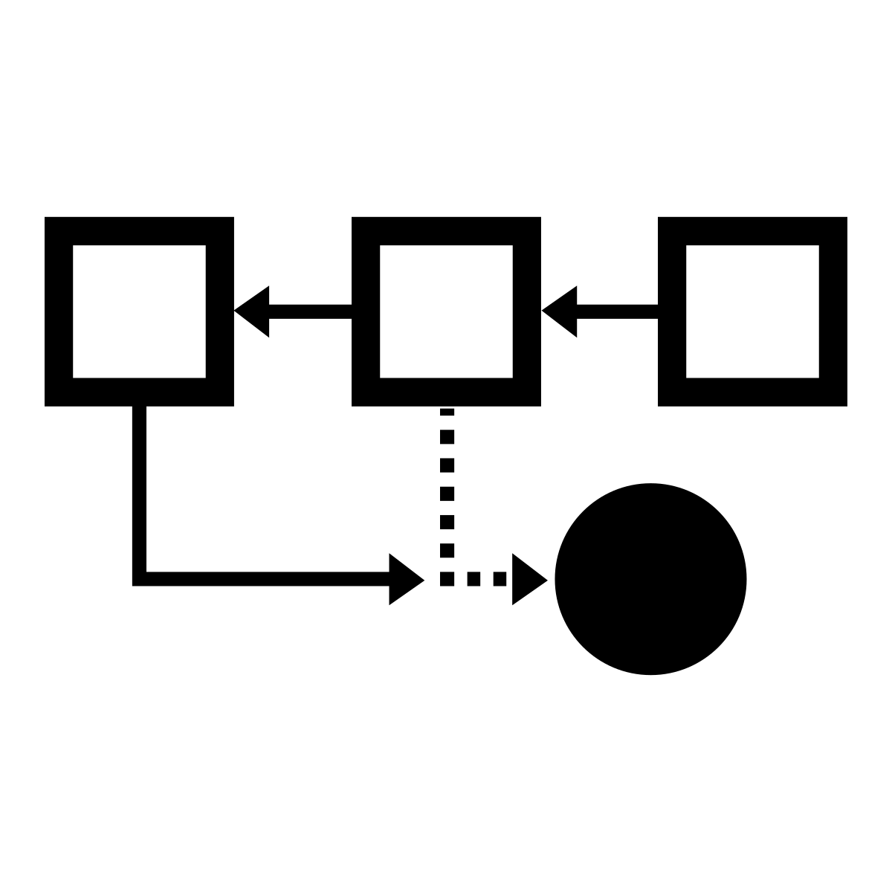
Iteratori
Accedere in modo indiretto ad una sequenza di valori

Slide 2
Iteratori
Un iteratore è una struttura dati dotata di stato, in grado di generare una sequenza di valori
I valori possono essere estratti da un contenitore, di cui l’iteratore detiene un riferimento, o generati programmaticamente, come nel caso di un intervallo di valori
Un iteratore offre tipicamente un modo per verificare se sono presenti ulteriori valori da generare ( hasNext() → bool ) ed un altro per accedere al valore successivo ( next() → E )
Talora, come in Rust, le due operazioni sono combinate ( next() → Option<E> )
Un iteratore può offrire ulteriori metodi che consentono di derivare un nuovo iteratore
Che trasforma la sequenza di valori in un'altra sequenza (accorpando, eliminando, trasformando, …, i singoli elementi originali
Pressoché tutti i linguaggi “moderni” offrono il concetto di iteratore come parte della propria libreria standard
Essi permettono di accedere ai valori contenuti all’interno di collezioni come liste, insiemi, mappe, scorrere i caratteri presenti all’interno di una stringa o leggere il contenuto di un file di testo estraendo una riga alla volta

Slide 3
Uso degli iteratori
L'uso degli iteratori si sovrappone concettualmente a quello dei cicli for/while
Ma offre svariati vantaggi in termini di compattezza del codice, leggibilità, manutenibilità ed efficienza, nascondendo i dettagli necessari a generare / accedere ai singoli elementi
I vantaggi sono maggiormente evidenti se l'operazione svolta all'interno del ciclo è complessa e richiede, ad esempio, di scartare alcuni valori e di trasformare i restanti
let v1 = vec![1,2,3,4,5,6];
let mut v2 = Vec::<String>::new();
for i in 0..v1.len() {
if v1[i] %2 != 0 { continue; }
v2.push(format!("a{}",v1[i]))
}
println!("{:?}", v2); // ["a2","a4","a6"]
let v1 = vec![1,2,3,4,5,6];
let mut v2: Vec<String>;
v2 = v1.iter()
.filter(|val|{ *val %2 == 0})
.map(|val| format!("a{}",val))
.collect();
println!("{:?}", v2); // ["a2","a4","a6"]

Slide 4
Caratteristiche degli iteratori
Un iteratore offre un modo uniforme di accedere agli elementi, indipendentemente da come essi siano generati o da dove siano prelevati
Permettendo al codice che utilizza tali valori di ignorare la fonte ed essere più generico
Gli iteratori operano in modalità pigra
Solo a fronte della richiesta di un valore successivo, si occupano di generarlo / prelevarlo
Gli iteratori possono abilitare l'elaborazione parallela dei dati ospitati in una collezione
Permettendo di sfruttare la presenza di più core nell'elaboratore
La possibilità di derivare un iteratore da un altro iteratore aumenta la flessibilità del codice
E' facile inserire all'interno di una catena di elaborazione passi ulteriori che iniettano nuovi valori, ne eliminano altri, combinano più valori tra loro, modificano l'ordine di visita, …, senza dover intervenire sul codice che utilizza i valori generati

Slide 5
Iteratori in C++
Il C++ considera gli iteratori come una versione generalizzata dei puntatori
L'astrazione di partenza è legata a come vengono visitati gli array in C/C++, sfruttando l'aritmetica dei puntatori
class C;
C array[10];
C *iter = array; //puntatore al primo elemento
C *end = array + 10;//puntatore oltre l'ultimo
for( ; iter != end; iter++){
C& elem = *iter;
//… opero su elem
}
class C;
vector<C> v(10);
vector<C>::iterator iter = v.begin();
vector<C>::iterator end = v.end();
for( ; iter != end; iter++) {
C& elem = *iter;
//… opero su elem
}

Slide 6
Iteratori in C++
In C++, un iteratore è definito in modo “implicito”, senza assegnargli un tipo specifico
Un iteratore, nel caso più semplice, è un oggetto che può essere dereferenziato (per accedere al valore corrente), incrementato (per passare al successivo) e confrontato con un’istanza della stessa classe (per sapere se si è raggiunto il fondo)
Di conseguenza, ogni contenitore mette a disposizione il proprio tipo specifico di iteratore
Operatori di tipo diverso non sono tra loro interoperabili
Tecnica del “duck typing”: if it walks like a duck and it quacks like a duck, then it must be a duck
E' possibile creare iteratori su misura per una specifica struttura dati avendo cura di definire una classe che implementi i metodi base necessari all'astrazione
operator*(), operator->(), operator==(…), operator!(…), operator++()

Slide 7
C++
template<long FROM, long TO>
class MyRange { // rappresenta l’intervallo di valori tra FROM e TO (escluso)
public:
class iterator {
using iterator_category = std::input_iterator_tag;
using value_type = long;
using difference_type = long;
using pointer = const long*;
using reference = long;
long num = FROM; // STATO DELL’ITERATORE
public:
explicit iterator(long _num) : num(_num) {}
iterator& operator++() {num = TO >= FROM ? num + 1: num - 1; return *this;}
iterator operator++(int) {iterator retval = *this; ++(*this); return retval;}
bool operator==(iterator other) const {return num == other.num;}
bool operator!=(iterator other) const {return !(*this == other);}
reference operator*() const {return num;}
};
iterator begin() {return iterator(FROM);}
iterator end() {return iterator(TO >= FROM? TO+1 : TO-1);}
};

Slide 8
Iteratori in C++20
A partire dalla versione C++20, è stata introdotta una tassonomia di concept, volta a descrivere requisiti via via più stringenti su cosa possa essere considerato un iteratore
Il caso più generico richiede l’incrementabilità (it++) e la dereferenziabilità (*it)
input_iterator si distingue da output_iterator perché il valore dereferenziato (T v= *it;) può essere letto piuttosto che assegnato ( *it = v;)
forward_iterator aggiunge la confrontabilità tra iteratori della stessa classe (it1==it2)
bidirectional_iterator aggiunge la decrementabilità (it--)
random_access_iterator permette di far avanzare e retrocedere (in un tempo costante) la poszione dell’iteratore di più unità (it+=n;)
input_or_ output_iterator
output_iterator
input_iterator
forward_iterator
bidirectional_iterator
random_access_iterator
contiguous_iterator
<iterator>

Slide 9
Iteratori nella libreria standard C++
La libreria standard offre molteplici classi contenitore (std::array<T>, std::list<T>, std::vector<T>, …) ciascuna caratterizzata da una diversa strategia di implementazione
Ed in grado di offrire differenti compromessi / prestazioni nelle funzionalità di accesso e modifica dei dati contenuti al loro interno
Nonostante l’esistenza di profonde differenze implementative, tali classi sono accomunate da un uso coerente dei relativi iteratori, mediante i quali è possibile scrivere funzionalità facilmente portabili e interscambiabili a livello di codice sorgente
Un’intera sezione della libreria standard, descritta nel file intestazione <algorithms>, offre funzionalità indipendenti dal tipo di contenitore proprio grazie all’uso degli iteratori
Al suo interno sono raccolti algoritmi per ricerca e ricerca binaria, trasformazione dei dati, partizionamento, ordinamento, merge, operazioni insiemistiche, operazioni su heap, comparazioni lessicografiche…

Slide 10
Iteratori in Rust
In Rust, un iteratore è una qualsiasi struttura dati che implementa il tratto std::iter::Iterator
trait Iterator{
type Item;
fn next(&mut self) -> Option<Self::Item>; …// molti altri metodi con implementazione di default
}
Un tipo può segnalare la capacità di essere esplorato tramite un iteratore, implementando il tratto std::iter::IntoIterator
trait IntoIterator where Self::IntoIter: Iterator<Item=Self::Item> {
type Item;
type IntoIter: Iterator;
fn into_iter(self) -> Self::IntoIter;
}

Slide 11
Implementare un iteratore in Rust
struct MyRange<const FROM: isize, const TO: isize> {}
impl<const FROM: isize, const TO: isize> IntoIterator for MyRange<FROM, TO> {
type Item = isize;
type IntoIter = MyRangeIterator<FROM, TO>;
fn into_iter(self) -> Self::IntoIter {
MyRangeIterator::<FROM,TO>::new()
}
}
struct MyRangeIterator<const FROM: isize, const TO: isize> { val: isize }
impl<const FROM:isize, const TO:isize> MyRangeIterator<FROM, TO> {
fn new() -> Self {
MyRangeIterator{ val: FROM }
}
}

Slide 12
Implementare un iteratore in Rust
impl<const FROM:isize, const TO:isize> Iterator for MyRangeIterator<FROM,TO> {
type Item = isize;
fn next(&mut self) -> Option<Self::Item> {
if FROM < TO {
if self.val < TO {
let ret = self.val;
self.val += 1;
Some(ret)
} else { None }
} else {
if self.val > TO {
let ret = self.val;
self.val -= 1;
Some(ret)
} else { None }
}
}
}

Slide 13
Iteratori e cicli for
let values = vec![1, 2, 3, 4, 5];
for x in values { println!("{}", x); }
let values = vec![1, 2, 3, 4, 5];
{
let result = match IntoIterator::into_iter(values) {
mut iter => loop {
let next;
match iter.next() {
Some(val) => next = val,
None => break,
};
let x = next;
let () = { println!("{}", x); };
},
};
result
}
Il compilatore trasforma i cicli for in codice basato sugli iteratori
http://xion.io/post/code/rust-let-unit.html

Slide 14
Iteratori e possesso
I contenitori presenti nella libreria standard mettono normalmente a disposizione tre metodi per ricavare un iteratore ai dati contenuti al loro interno
iter(), che restituisce oggetti di tipo &Item e non consuma il contenuto del contenitore
iter_mut(), che restituisce oggetti di tipo &mut Item e permette di modificare gli elementi all’interno del contenitore
into_iter(), che prende possesso del contenitore e restituisce oggetti di tipo Item estraendoli dal contenitore
E’ comune, per tali contenitori, dichiarare tre implementazioni distinte del tratto IntoIterator
Una per il tipo Container vero e proprio, che richiama il metodo into_iter()
Una per il tipo &Container, che richiama iter()
Una per il tipo &mut Container, che richiama iter_mut()
In alcuni casi (HashSet<T>, HashMap<T>, …) la terza implementazione non è fornita perché romperebbe le astrazioni

Slide 15
Iteratori e possesso
let mut v = vec![String::from(“a”), String::from(“b”), String::from(“c”)];
for s in &v {
println!(“{}”, s); // s: &String
}
for s in &mut v {
s.push_str(“1”) ; // s: &mut String - Modifico il contenuto del vettore
}
for s in v {
println!(“{}”, s); // s: String - invalido il contenuto del vettore
}

Slide 16
Derivare un iteratore
Tra i metodi dotati di un’implementazione di default del tratto Iterator c’è anche il metodo into_iter() che si limita a restituire l’iteratore stesso
Questo significa che è possibile utilizzare la sintassi del ciclo for … indicando direttamente un iteratore
let v = vec![String::new(“a”), String::new(“b”), String::new(“c”)];
let it = v.iter_mut();
for (s in it) { // it.into_iter() -> it
// qui s ha tipo &mut String e opera sui valori contenuti in v
}

Slide 17
Adattatori
Il tratto Iterator definisce un nutrito gruppo di metodi che consumano un iteratore e ne derivano uno differente, in grado di offrire funzionalità ulteriori
Possono essere combinati in catene più o meno lunghe al termine delle quali occorre porre un consumatore finale
Tutti gli adattatori sono infatti pigri (lazy) di natura e non invocano il metodo next() dell’oggetto a monte se non a seguito di una richiesta proveniente da un loro consumatore
let v: Vec<String> = … ;
v.iter()
.filter(|x| x.len()<4)
.map(|x|x.len())
.sum();
.iter()
.filter(...)
.map(...)
.sum()
Vec<String>
Iterator<&String>
Iterator<&String>
Iterator<usize>
usize
iteratore iniziale
adattatori
consumatore

Slide 18
Adattatori
map<B, F>(self, f: F) -> Map<Self, F>
Esegue la chiusura ricevuta come argomento su ogni elemento dell’iteratore ritornato
filter<P>(self, predicate: P) -> Filter<Self, P>
Ritorna un iteratore che restituisce solo gli elementi per i quali l’esecuzione della chiusura ricevuta come argomento ritorna true
filter_map<B, F>(self, f: F) -> FilterMap<Self, F>
Concatena in maniera concisa filter e map, l’iteratore risultante conterrà solo elementi per i quali la chiusura ritorna Some(B)
flatten(self) -> Flatten<Self>
Ritorna un iteratore dal quale sono state rimosse le strutture annidate
vec![vec![1,2,3,4],vec![5,6]].into_iter().flatten().collect::<Vec<u8>>()==&[1,2,3,4,5,6]
flat_map<U, F>(self, f: F) -> FlatMap<Self, U, F>
Concatena in maniera concisa map e flatten, esegue la chiusura ricevuta e rimuove le strutture annidate
take(self, n: usize) -> Take<Self>
Ritorna un iteratore che contiene al più i primi n elementi dell’iteratore su cui viene eseguito (meno, se l’iteratore originale non contiene abbastanza elementi)

Slide 19
Adattatori
take_while<P>(self, predicate: P) -> TakeWhile<Self, P>
Esegue la funzione ricevuta su tutti gli elementi dell’iteratore originale, conserva tutti gli elementi fino a quando la funzione ritorna true; dal momento in cui diventa false, scarta tutti i valori rimanenti
skip(self, n: usize) -> Skip<Self>
Ritorna un iteratore che esclude i primi n elementi dell’iteratore su cui viene eseguito, se si raggiunge la fine ritorna un iteratore vuoto
skip_while<P>(self, predicate: P) -> SkipWhile<Self, P>
Esegue la funzione ricevuta su tutti gli elementi dell’iteratore originale, esclude tutti gli elementi fino a quando la funzione ritorna false, dal momento in cui diventa true conserva tutti i valori rimanenti
peekable(self) -> Peekable<Self>
Ritorna un iteratore sul quale è possibile chiamare i metodi peek() e peek_mut() per accedere al valore successivo senza consumarlo.
fuse(self) -> Fuse<Self>
Ritorna un iteratore che termina dopo il primo None
rev(self) -> Rev<Self>
Ritorna un iteratore con la direzione invertita

Slide 20
Adattatori
inspect<F>(self, f: F) -> Inspect<Self, F>
Ogni volta che riceve una richiesta, preleva un elemento dall’iteratore a monte e la passa sia alla funzione, che ha possibilità di ispezionarlo, che al consumatore a valle
chain<U>(self, other: U) -> Chain<Self, <U as IntoIterator>::IntoIter>
Prende come argomento un iteratore e lo concatena all’originale, ritorna uno nuovo iteratore
enumerate(self) -> Enumerate<Self>
Ritorna un iteratore che restituisce una tupla formata dall’indice dell’iterazione e dal valore (i,val)
zip<U>(self, other: U) -> Zip<Self, <U as IntoIterator>::IntoIter>
Combina due iteratori per ritornare un nuovo iteratore che ha come elementi le coppie composte dai valori dei primi due iteratori
by_ref(&mut self) -> &mut Self
Prende in prestito un iteratore senza consumarlo, lasciando intatto il possesso dell’originale
copied<'a, T>(self) -> Copied<Self>
Ritorna un nuovo iteratore, tutti gli elementi dell’iteratore originale vengono copiati
cloned<'a, T>(self) -> Cloned<Self>
Ritorna un nuovo iteratore, tutti gli elementi dell’iteratore originale vengono clonati
cycle(self) -> Cycle<Self>
Raggiunta la fine di un iteratore riparte dall’inizio, ciclando all’infinito
...

Slide 21
Consumatori
for_each<F>(self, f: F)
Esegue la chiusura ricevuta su tutti gli elementi dell’iteratore
try_for_each<F, R>(&mut self, f: F) -> R
Esegue una chiusura che può fallire su tutti gli elementi dell’iteratore, si ferma dopo il primo fallimento
collect<B>(self) -> B
Trasforma un iteratore in una collezione
nth(&mut self, n: usize) -> Option<Self::Item>
Ritorna l’ennesimo elemento dell’iteratore
all<F>(&mut self, f: F) -> bool
Verifica che la chiusura ricevuta restituisca true per tutti gli elementi restituiti dall’iteratore
any<F>(&mut self, f: F) -> bool
Verifica che la chiusura ricevuta restituisca true per almeno un elemento restituito dall’iteratore
find<P>(&mut self, predicate: P) -> Option<Self::Item>
Cerca un elemento sulla base della chiusura ricevuta come argomento e lo ritorna
count(self) -> usize
Ritorna il numero di elementi dell’iteratore
sum<S>(self) -> S
Somma tutti gli elementi di un iteratore e ritorna il valore ottenuto

Slide 22
Consumatori
product<P>(self) -> P
Moltiplica tutti gli elementi di un iteratore e ritorna il valore ottenuto
max(self) -> Option<Self::Item>
Ritorna il massimo tra gli elementi dell’iteratore, se trova due massimi equivalenti torna l’ultimo, se l’iteratore è vuoto viene ritornato None
max_by<F>(self, compare: F) -> Option<Self::Item>
Ritorna il massimo tra gli elementi dell’iteratore sulla base della chiusura di confronto ricevuta come argomento
max_by_key<B, F>(self, f: F) -> Option<Self::Item>
Esegue la chiusura ricevuta come argomento su tutti gli elementi e ritorna quello che produce il risultato massimo
min(self) -> Option<Self::Item>
Ritorna il minimo tra gli elementi dell’iteratore, se trova due minimi equivalenti torna l’ultimo, se l’iteratore è vuoto viene ritornato None
min_by<F>(self, compare: F) -> Option<Self::Item>
Ritorna il minimo tra gli elementi dell’iteratore sulla base della chiusura di confronto ricevuta come argomento
min_by_key<B, F>(self, f: F) -> Option<Self::Item>
Esegue la chiusura ricevuta come argomento su tutti gli elementi e ritorna quello che produce il risultato minimo

Slide 23
Consumatori
position<P>(&mut self, predicate: P) -> Option<usize>
Cerca un elemento sulla base della chiusura ricevuta come argomento e ritorna la posizione
rposition<P>(&mut self, predicate: P) -> Option<usize>
Cerca un elemento sulla base della chiusura ricevuta come argomento, partendo da destra e ritornando la posizione
fold<B, F>(self, init: B, f: F) -> B
Esegue la chiusura ricevuta accumulando i risultati sul primo argomento ricevuto
try_fold<B, F, R>(&mut self, init: B, f: F) -> R
Esegue la chiusura ricevuta fino a quando ritorna con successo, accumulando i risultati sul primo argomento ricevuto
last(self) -> Option<Self::Item>
Ritorna l’ultimo elemento dell’iteratore
find_map<B, F>(&mut self, f: F) -> Option<B>
Esegue la chiusura ricevuta su tutti gli elementi e ritorna il primo risultato valido
partition<B, F>(self, f: F) -> (B, B)
Consuma un iteratore e ritorna due collezioni sulla base del predicato ricevuto
reduce<F>(self, f: F) -> Option<Self::Item>
Riduce l’iteratore ad un singolo elemento eseguendo la funzione ricevuta

Slide 24
Consumatori
cmp<I>(self, other: I) -> Ordering
Confronta gli elementi di due iteratori
eq<I>(self, other: I) -> bool
Verifica se gli elementi di due iteratori sono uguali
ne<I>(self, other: I) -> bool
Verifica se gli elementi di due iteratori sono diversi
lt<I>(self, other: I) -> bool
Verifica se gli elementi di un iteratore sono minori rispetto a quelli di un secondo iteratore
le<I>(self, other: I) -> bool
Verifica se gli elementi di un iteratore sono minori o uguali rispetto a quelli di un secondo iteratore
gt<I>(self, other: I) -> bool
Verifica se gli elementi di un iteratore sono maggiori rispetto a quelli di un secondo iteratore
ge<I>(self, other: I) -> bool
Verifica se gli elementi di un iteratore sono maggiori o uguali rispetto a quelli di un secondo iteratore
...

Slide 25

Per saperne di più
The Rust Programming Language book - Chapter 13: "Functional Language Features: Iterators and Closures"
https://doc.rust-lang.org/book/ch13-00-functional-features.html
Rust by Example - Iterators
https://doc.rust-lang.org/rust-by-example/trait/iter.html
Rust Iterators: A Guide
https://www.newline.co/@uint/rust-iterators-a-guide--80e35528
Daily Rust: Iterators
https://adventures.michaelfbryan.com/posts/daily/iterators/

